Slide 1
“Cây khung nhỏ nhất"
Notes:
Bài toán tìm cây khung nhỏ nhất là 1 trong những bài toán tối ưu trên đồ thị có ứng dụng trong nhiều lĩnh vực khác nhau của thực tế.

Slide 2
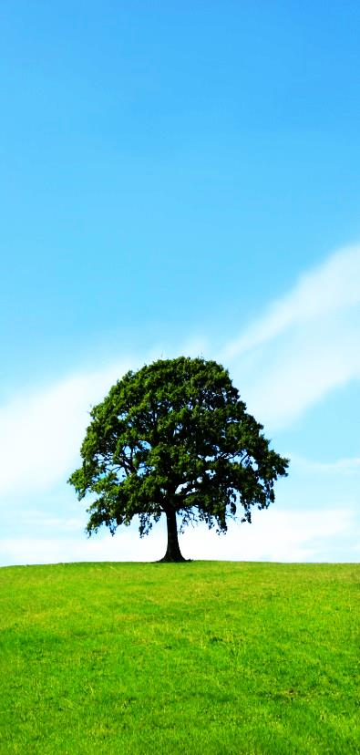
Giới thiệu bài toán
Bài toán:
Giả sử ta muốn xây dựng một hệ thống cable điện thoại nối n điểm của một mạng viễn thông sao cho điểm bất kỳ nào trong mạng đều có đường truyền tin tới các điểm khác. Biết chi phí xây dựng hệ thống cable từ điểm i->j là c[i,j]. Hãy tìm cách xây dựng hệ thống mạng cable sao cho chi phí là nhỏ nhất.
Notes:
Để giải bài toán cây khung nhỏ nhất có thể liệt kê toàn bộ cây khung trong số đó chọn 1 cây nhỏ nhất. Tuy nhiên phương án đó không khả thi vì số cây khung của đồ thì là rất lớn, cỡ n mũ (n-2). Để tìm 1 cây khung nhỏ nhất, ta thực hiện các bước như sau:

Slide 3
Các bước thực hiện
1.Thiết lập tập cạnh của cây khung T= Ø. Chọn cạnh e=(i,j) thuộc E có độ dài nhỏ nhất bổ sung vào T.
2. Trong số các cạnh thuộc E\ T. Tìm cạnh e=(i,j) có độ dài nhỏ nhất sao cho khi bổ sung cạnh đó vào T không tạo ra chu trình.
Các bước
3. Kiểm tra xem T có đủ n-1 cạnh hay chưa? Nếu đủ n-1 cạnh thì nó chính là cây khung nhỏ nhất cần tìm. Nếu T chưa đủ n-1 cạnh thì thực hiện lại B2.

Slide 4
Thuật toán Kruskal
1.Sắp xếp các cạnh của đồ thị G theo thứ tự tăng dần của trọng số cạnh.
2.Xuất phát từ tập cạnh T=Ø, ở mỗi bước, ta sẽ lần lượt duyệt trong danh sách các cạnh đã được sắp xếp, từ cạnh có trọng số min đến cạnh có trọng số max để tìm ra cạnh mà khi bổ sung nó vào T thì không tạo ra chu trình trong tập các cạnh đã được bổ sung vào T trước đó.
Các bước:
3.Thuật toán sẽ kết thúc khi ta thu được tập T gồm n-1 cạnh

Slide 5
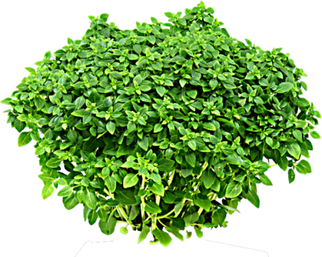

Ví dụ Kruskal:
5
x2
x4
4
6
1
8
2
x6
x1
3
2
x3
x5
10

Slide 6
Cây khung nhỏ nhất theo thuật toán Kruskal:
5
x2
x4
x1
1
2
x6
3
2
x3
x5
Trọng số= 1+2+2+3+5=13

Slide 7
"XIN CHÂN THÀNH CẢM ƠN!"

